Slide 1
Natation CP Décines – Activités à mener au TNI
Quelques conseils :
Choisissez vos activités, ne les menez pas toutes. Maîtrisez la durée des phases collectives, même au TNI (pas plus de 5-10’ d’oral collectif sans activité individuelle). Combinez ces activités collectives au TNI avec des activités individuelles (cahier d’EPS ou du nageur). Cf. cahier du nageur pour les activités individuelles. Le TNI peut permettre de faire ensemble avant de faire seul, ou alors de corriger collectivement après le travail individuel.
Les consignes sont données dans la partie « notes » des diapositives.
Au début du module passez un peu plus de temps sur l’avant et l’après séance (sécurité/règles, lexique, repérage dans le bassin…etc). Ensuite privilégiez des activités courtes mais régulières et ritualisées (exemple: cocher ce que l’on a réussi lors de la séance).
Avant les séances de référence et de bilan, la préparation en classe est OBLIGATOIRE. Concertez-vous avec le MNS…
Utilisez ce fichier en mode diaporama : des animations permettent la validation des réponses de manière visuelle
Ce diaporama est modifiable (animations, consignes…).
Le projet pédagogique natation et le cahier du nageur CP sont téléchargeables ici :
http://www2.ac-lyon.fr/etab/ien/rhone/meyzieu/spip.php?article284
Dessins : C. Rouillat
IEN MEYZIEU DECINES – Cahier du nageur TNI – mai 2019 – Réalisation : F. DELAY-GOYET CPC EPS

Slide 2
Ma 1ère séance à la piscine
IEN MEYZIEU DECINES – Cahier du nageur TNI – mai 2019 – Réalisation : F. DELAY-GOYET CPC EPS
Notes:
Consigne : entoure l’image qui te correspond le mieux. Explique pourquoi.

Slide 3


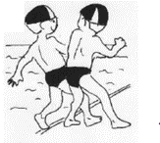
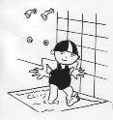
Les règles d’or et d’hygiène
On doit : | On ne doit pas :
IEN MEYZIEU DECINES – Cahier du nageur TNI – mai 2019 – Réalisation : F. DELAY-GOYET CPC EPS
Notes:
Consigne : Range les images interdit/autorisé. Dis pourquoi.

Slide 4
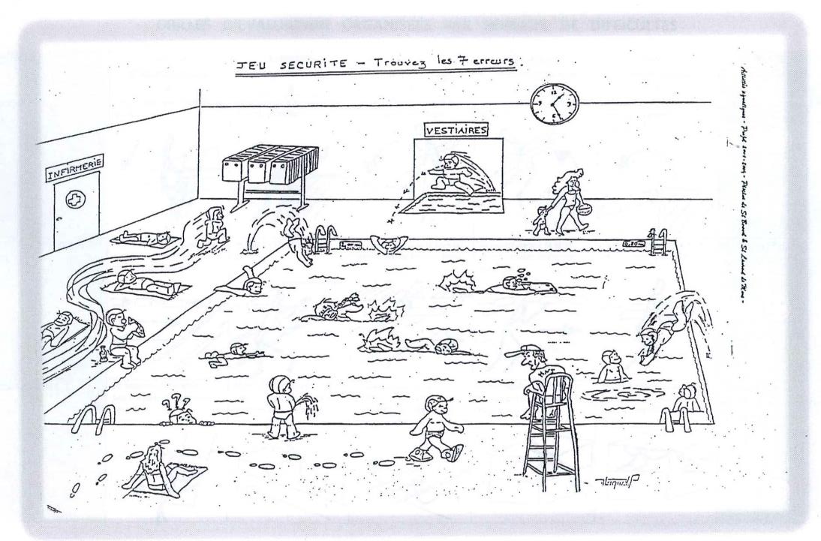
IEN MEYZIEU DECINES – Cahier du nageur TNI – mai 2019 – Réalisation : F. DELAY-GOYET CPC EPS
Notes:
Consigne : trouve les 7 enfants qui ne respectent pas les règles. Justifie.

Slide 5
IEN MEYZIEU DECINES – Cahier du nageur TNI – mai 2019 – Réalisation : F. DELAY-GOYET CPC EPS

Slide 6
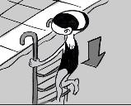

Les règles d’or
On ne doit pas courir
On doit sortir de l’eau au coup de sifflet
On ne doit pas pousser
On ne doit pas aller sous les tapis
On ne doit pas couler un camarade
IEN MEYZIEU DECINES – Cahier du nageur TNI – mai 2019 – Réalisation : F. DELAY-GOYET CPC EPS
Notes:
Consigne : (lis les règles puis ) associe les règles à leur pictogramme

Slide 7
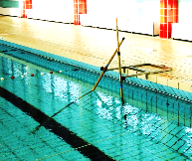
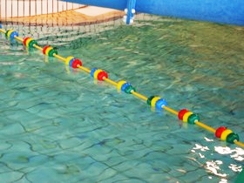
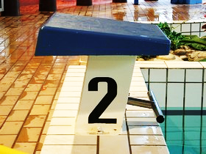
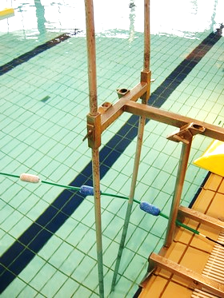
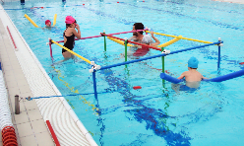




Je nomme les matériels
Une frite
Un cerceau
Un plot
Une ligne d’eau
Un tapis
Une perche oblique
Une cage à écureuils
Une perche verticale
Une échelle
IEN MEYZIEU DECINES – Cahier du nageur TNI – mai 2019 – Réalisation : F. DELAY-GOYET CPC EPS
Notes:
Consigne : Nomme chaque matériel, puis place les étiquettes au bon endroit.

Slide 8
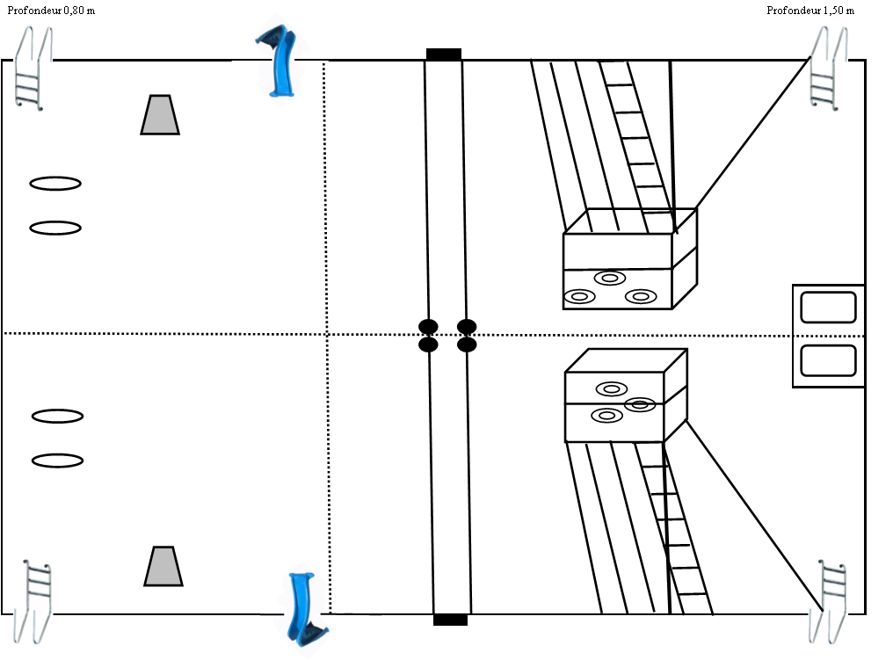
Plan du bassin découverte/référence/bilan
IEN MEYZIEU DECINES – Cahier du nageur TNI – mai 2019 – Réalisation : F. DELAY-GOYET CPC EPS
Notes:
Exemples d’activités en collectif ou individuelles :
Repérer les entrées , les sorties possibles
Dessiner les chemins que l’on a fait
Replacer sur le plan des photos du bassin
Nommer les matériels visibles sur le plan

Slide 9
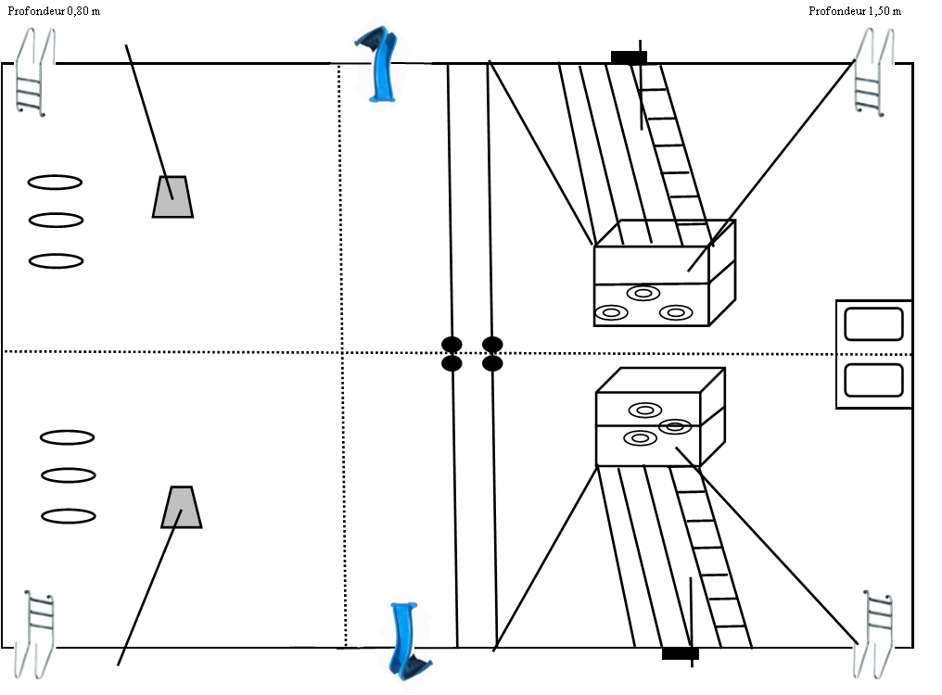
Plan du bassin Structuration 1
IEN MEYZIEU DECINES – Cahier du nageur TNI – mai 2019 – Réalisation : F. DELAY-GOYET CPC EPS
Notes:
Exemples d’activités en collectif ou individuelles :
Repérer les entrées , les sorties possibles
Dessiner les chemins que l’on a fait
Replacer sur le plan des photos du bassin
Nommer les matériels visibles sur le plan

Slide 10
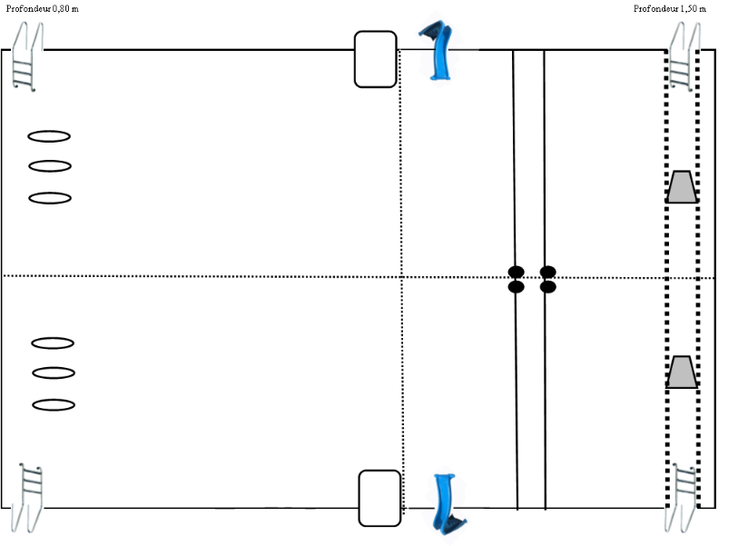
Plan du bassin Structuration 2
IEN MEYZIEU DECINES – Cahier du nageur TNI – mai 2019 – Réalisation : F. DELAY-GOYET CPC EPS
Notes:
Exemples d’activités en collectif ou individuelles :
Repérer les entrées , les sorties possibles
Dessiner les chemins que l’on a fait
Replacer sur le plan des photos du bassin
Nommer les matériels visibles sur le plan

Slide 11
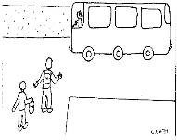
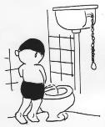
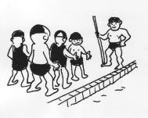
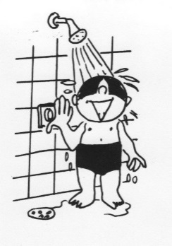
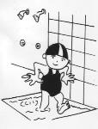
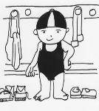
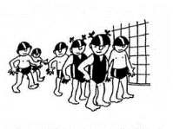
Ecriture/oral : je raconte ma séance de piscine
IEN MEYZIEU DECINES – Cahier du nageur TNI – mai 2019 – Réalisation : F. DELAY-GOYET CPC EPS
Notes:
Consigne : Remets les images dans l’ordre de la séance de piscine. Décris les images (oral). Décris ta séance à l’aide des images (écrit, avec aides)

Slide 12
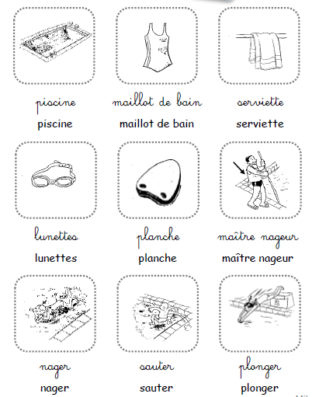
Ecriture : des outils pour écrire
http://mitsouko.eklablog.com/
IEN MEYZIEU DECINES – Cahier du nageur TNI – mai 2019 – Réalisation : F. DELAY-GOYET CPC EPS
Notes:
Exemple d’aides pour écrire

Slide 13
Ecriture : des outils pour écrire
http://kalyetsespetitssecretsdecole.eklablog.com/
IEN MEYZIEU DECINES – Cahier du nageur TNI – mai 2019 – Réalisation : F. DELAY-GOYET CPC EPS
Notes:
Exemple d’aides pour écrire

Slide 14
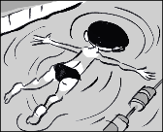
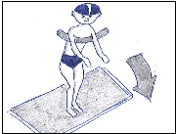
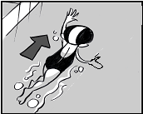
Plonger | Nager | Sauter
Se doucher | S’immerger | Flotter
IEN MEYZIEU DECINES – Cahier du nageur TNI – mai 2019 – Réalisation : F. DELAY-GOYET CPC EPS
Notes:
Consigne : Associe chaque verbe d’action à l’image qui correspond

Slide 15
Entrées dans l’eau
Déplacements
Immersions
IEN MEYZIEU DECINES – Cahier du nageur TNI – mai 2019 – Réalisation : F. DELAY-GOYET CPC EPS
Notes:
Consigne : Range les images dans la famille d’actions qui correspond

Slide 16
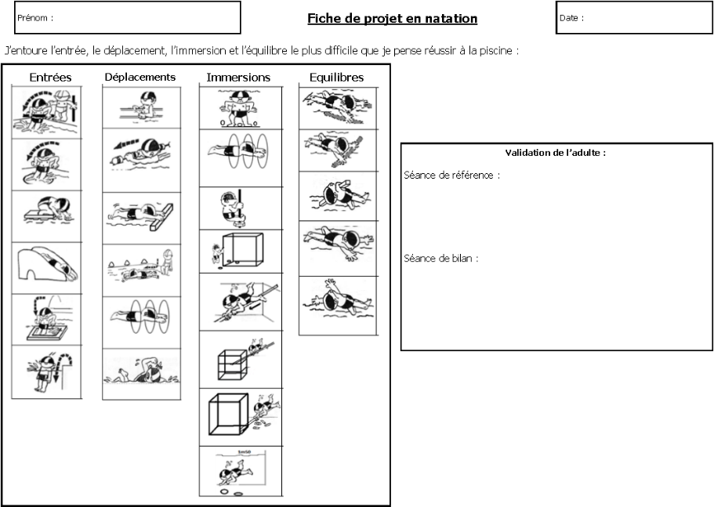
Kevin
13 janvier 2019

Slide 17
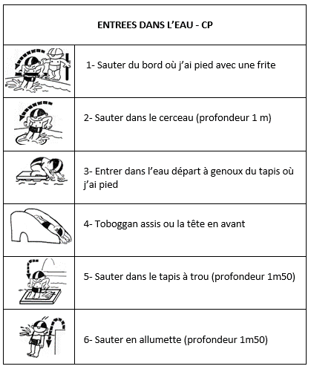
Eric
Yann
Ali
Karim
Adrien
Aurore
Laura
Kevin
Jean
IEN MEYZIEU DECINES – Cahier du nageur TNI – mai 2019 – Réalisation : F. DELAY-GOYET CPC EPS
Notes:
Autre dispositif de suivi : Collectivement, placer les étiquettes élève sur la tâche réussie. (Merci à M. Demaimay pour l’idée). Cela peut se faire en continu durant tout le module.

Slide 18
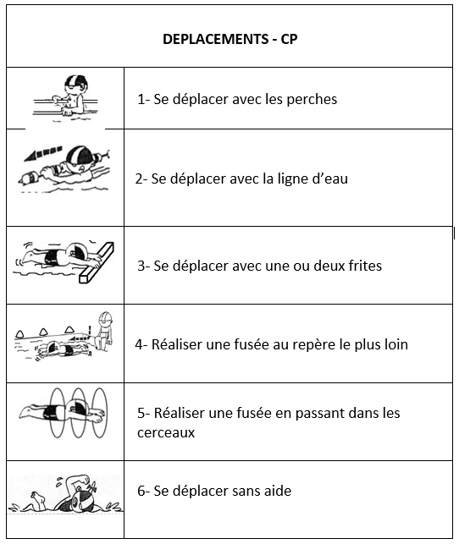
IEN MEYZIEU DECINES – Cahier du nageur TNI – mai 2019 – Réalisation : F. DELAY-GOYET CPC EPS

Slide 19
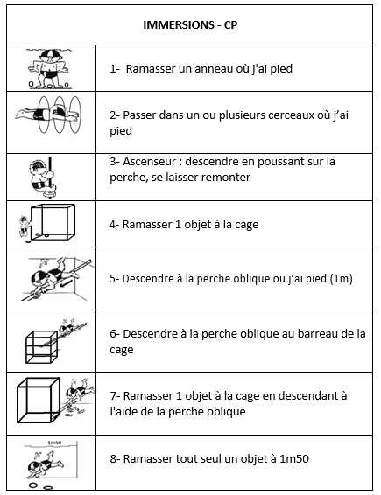
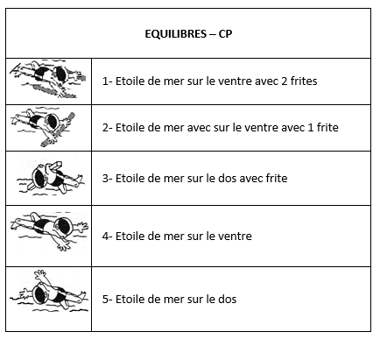
IEN MEYZIEU DECINES – Cahier du nageur TNI – mai 2019 – Réalisation : F. DELAY-GOYET CPC EPS

Slide 20
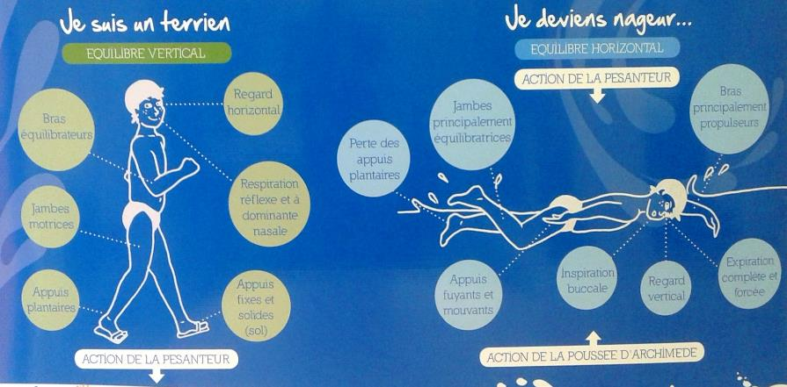
IEN MEYZIEU DECINES – Cahier du nageur TNI – mai 2019 – Réalisation : F. DELAY-GOYET CPC EPS

